Slide 1
VYSOKÉ UČENÍ TECHNICKÉ V BRNĚ
Fakulta informačních technologií
FORMÁLNÍ JAZYKY A PŘEKLADAČE
2018/2019
Implementace překladače imperativního jazyka IFJ18
Tým 35, varianta I
Rozšírenia: BOOLOP
Vedúci: Vorobiev Nikolaj (xvorob00) (28%) Ostatní členovia: Luhin Artsiom (xluhin00) (28%) Koša Benjamín (xkosab00) (28%) Cibák Michal (xcibak00) (16%)
​Brno, 5. prosince 2018

Slide 2
Struktura Projektu
Skládá se ze 3 částí:
1) Scaner
2) Parser
3) Interpret
Je realizováno během 2 průchodů

Slide 3
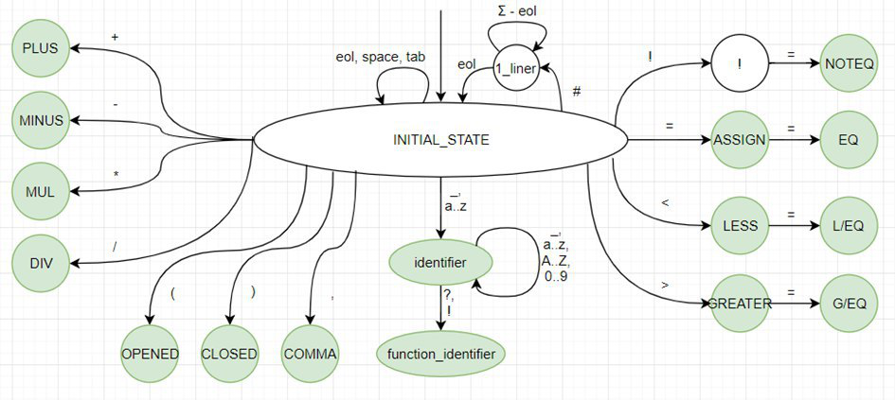
Scaner
Všechny tokeny jsou pak uloženy v Seznamu Tokenů

Slide 4
Parser
1. <prog> --> <stat-list> <fn-def-list> <prog>
2. <prog> --> $
3. <stat-list> --> <stat> EOL <stat-list>
5. <stat-list> --> e
4. <fn-def-list> --> <fn-def> EOL <fn-def-list>
6. <fn-def-list> --> e
7. <fn-def> --> DEF <fn-head> EOL <stat-list> END
8. <fn-def> --> e
9. <fn-head> --> ID ( <fn-def-pars> )
10. <fn-def-pars> --> <fn-def-par> <fn-def-pars1>
11. <fn-def-pars1> --> , <fn-def-par> <fn-def-pars1>
12. <fn-def-pars> --> e
13. <fn-def-pars1> --> e
14. <fn-def-par> --> ID
15. <stat> --> IF <EXP> THEN EOL <stat-list> ELSE EOL <stat-list> END
16. <stat> --> WHILE <EXP> DO EOL
<stat-list> END
17. <stat> --> ID = <exp-call>
18. <stat> --> <exp-call>
19. <stat> --> e
20. <exp-call> --> ID ( <fn-pars> )
21. <exp-call> --> ID <fn-pars>
22. <exp-call> --> <EXP>
23. <fn-pars> --> <fn-par> <fn-pars1>
24. <fn-pars1> --> , <fn-par> <fn-pars1>
25. <fn-pars> --> e
26. <fn-pars1> --> e
27. <fn-par> --> ID
28. <fn-par> --> INTEGER
29. <fn-par> --> FLOAT
30. <fn-par> --> STRING
e - epsilon pravidlo​
$ - konec souboru​
<EXP> - vyraz, vyhodnoceny precedencni syntaktickou analyzou

Slide 5
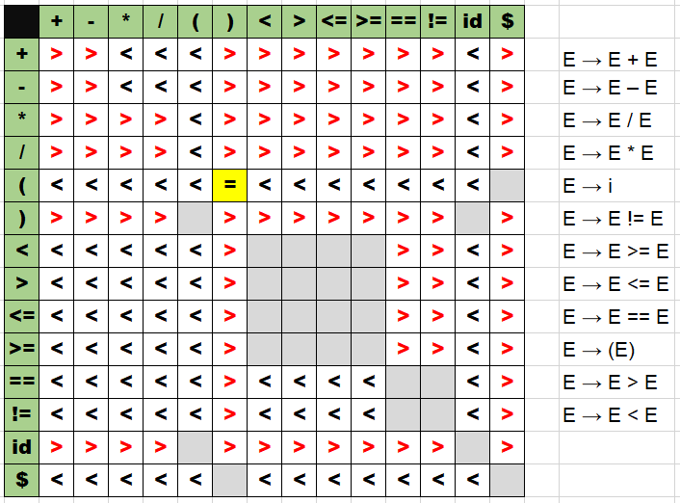
Precedenční tabulka

Slide 6
Sémantická kontrola
•Kontrola definic funkcí
•Kontrola definic proměnných
•Je prováděna pomocí Tabulky Symbolů

Slide 7
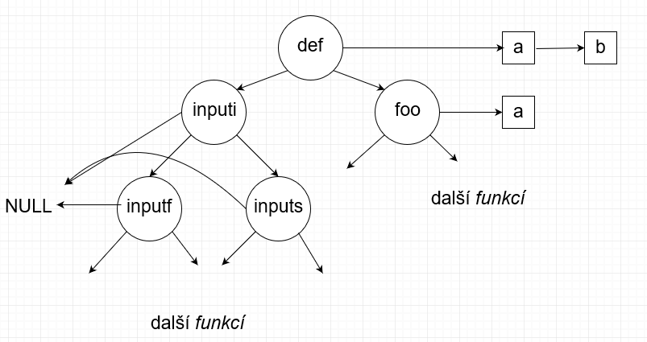
Tabulka Symbolů
BVS + Seznam proměnných

Slide 8
2 průchod
• Provádí se ostatní sémantické kontroly
• Generují se instrukce

Slide 9
Sémantická kontrola výrazů
• Kompatibilita typů ve výrazech (Int + String)
• Kontrola typů parametrů při volání funkce
• Kontrola počtu parametrů (inputi 10)

Slide 10
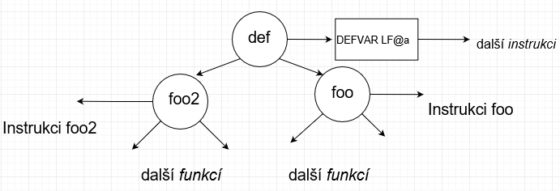
Tabulka Instrukcí
BVS + Seznam Instrukcí
Pozor! Ale tady vestavěné funkce nejsou.

Slide 11
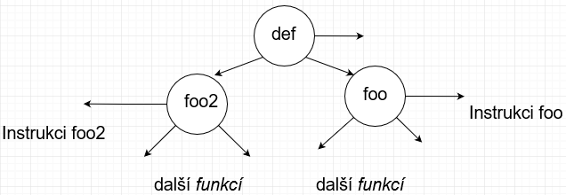





Příklad
DEFVAR LF@a
MOVE LF@a nil@nil
PUSHS int@10
POPS LF@a

Slide 12
Zásobníkové instrukce
Kde nám to dovolilo, používali jsme zásobníkové instrukce
Plusy:
• Nemuseli jsme vytvářet "Temporary" proměně.
• Nemuseli jsme vytvářet pomocné proměně pro výpočty.
Příklady:
ADDS, SUBS, MULS, DIVS,
POPS, PUSHS,
EQS, LTS, GTS atd.

Slide 13
Rozšíření BOOLOP
Náš projekt už od začátku podporoval hodnoty true a false
Ale kvůli času jsme nestihli dodělat operátory :(

Slide 14
Závěr
• Týmová práce
• Komunikační zkušenosti
• Prezentační zkušenosti
• Time managment
• Abstraktní datové struktury
• Zvětšení programátorského "skillu"
• Git zkušenosti

Slide 15
Bonus
Stále pracujeme na projektu!
• Upravili jsme chyby, které jsme našli
• Dodělali jsme BOOLOP
• A teď se snažíme ještě vylepšit projekt a jeho funkčnost
P.S. Stačilo nám to. Příští rok už ne :)

Slide 16
Děkujeme za vaši pozornost !

